Slide 1
RUTA DE TRABAJO LENGUAJE Y COMUNICACIÓN
2º BÁSICO
SEMANA 10 AL 14 DE MAYO

Slide 3
LIBRO LEO PRIMERO 2º BÁSICO (TOMO 1)
CLASE 23 Y 24
PÁGINAS A TRABAJAR
80 - 85

Slide 4
REVISIÓN DE “PRUEBA OBJETIVOS PRIORIZADOS”
42 PUNTOS

Slide 5
LA PREGUNTA Nº 14… ES ANULADA
ASTRONAUTA

Slide 6
LA PREGUNTA Nº 17… ESTÁ CORRECTO EL CONCEPTO “UN”… SE MANTIENE LA RESPUESTA
UN
UN
LA
EL
LA
LOS
LAS
UN
EL
LOS
LAS
UNA
LA
UNA

Slide 7
REVISIÓN DE “DICTADO Nº 1”

Slide 8
14-04-2021
DICTADO Nº 1
1 LA CAJA ESTA ROTA
2 TODOS LOS NIÑOS CANTAN
3 EL GATO SE FUE
4 MARIA SE COMIÓ LAS PERAS
5 CUIDADO CON LOS MONOS
6 MI PERRO ESCONDIÓ UNOS HUESOS
7 TENGO UNAS FLORES
8 LAURA COMPRÓ UN RELOJ
9 LE REGALÉ UNOS JUEGOS A PAPÁ
10 MATEO GUARDÓ UNA MONEDA
NOMBRE ALUMNO: __________________

Slide 9
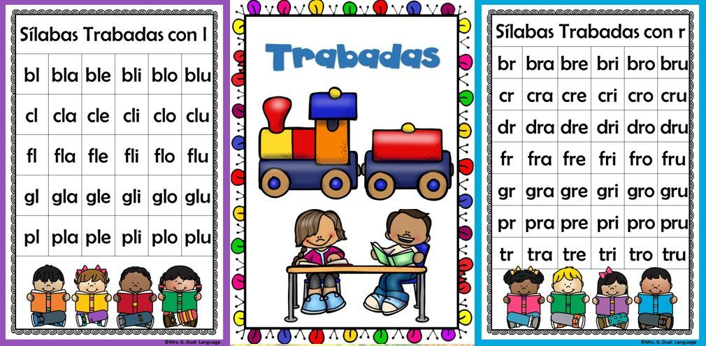
SILABAS TRABADAS
MARTES 11
SON TODAS AQUELAS PALABRAS EN QUE APARECEN DOS CONSONANTES SEGUIDAS.

Slide 10
SÍLABA TRABADA “DR”
DR + A
DRA
LADRAR
DR + E
DRE
COMADRE
DR + I
DRI
MADRIGUERA
DR + O
DRO
CILINDRO
DR + U
DRU
MADRUGADA

Slide 11
VIDEO MONOSILABO “SÍLABA TRABADA DR”

Slide 12
ACTIVIDAD (EN EL CUADERNO)
11-05-2021
SÍLABAS TRABADAS
“DR”
DRA
DRE
DRI
DRO
DRU
PADRE
LADRÓN
ESDRÚJULA
DRAGÓN
COCODRILO

Slide 13
SÍLABA TRABADA “TR”
TR + A
TRA
TRABAJO
TR + E
TRE
SALITRE
TR+ I
TRI
ACTRIZ
TR + O
TRO
DESTROZAR
TR + U
TRU
INTRUSO

Slide 14
VIDEO MONOSILABO “SÍLABA TRABADA TR”

Slide 15
ACTIVIDAD (EN EL CUADERNO)
11-05-2021
SÍLABAS TRABADAS
“TR”
T O N R E I
_________
R E T M O
_________
N R U M S T O O
_________
S N E
R T
E
_________
A J
B O R T A
_________

Slide 16
DICTADO Nº 2 SÍLABAS TRABADAS
BLA – BLE – BLI – BLO – BLU
BRA – BRE – BRI – BRO – BRU
PLA – PLE – PLI – PLO – PLU
PRA – PRE – PRI – PRO – PRU
DRA – DRE – DRI – DRO – DRU
TRA – TRE – TRI – TRO – TRU

Slide 17
12-05-2021
DICTADO Nº 2
“SÍLABAS TRABADAS”
1
2
3
4
5
6
7
8
9
10
11
12
13
14
15
16
17
18
19
20
21
22
23
24
25
26
27
28
29
30
NOMBRE DEL ALUMNO: ______________________________

Slide 18
DICTADO
CONSIDERAR: SE DEBE ENCERRAR EN UN CÍRCULO CADA SILABA TRABADA SEGÚN CORRESPONDA EL COLOR ASIGNADO.
BL
BR
PL
PR
DR
TR

Slide 19
IMPORTANTE
CADA CONCEPTO VALE 1 PUNTO = TOTAL 30 PTS.
(0,5 CADA PALABRA + 0,5 SI IDENTIFICA LA S.T.)
EL NOMBRE DEL ALUMNO = VALE 2 PUNTOS
FECHA DE ENTREGA MÁXIMA:
12 DE MAYO = VALE 2 PUNTOS
TOTAL DICTADO = 34 PUNTOS

